Slide 1

面向服务的空地网络资源调度
报告人：贺靖超
--------UNIC

Slide 2

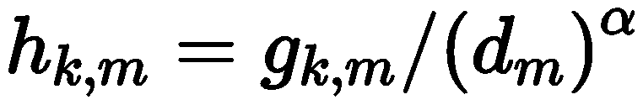
业务场景
1. 网络模型
本网络模型主要由三部分内容组成：k个随机分布的地面用户、 N_{b}个地面基站和N_{a}个无人机。每个网络节点所能提供的计算资源c一定，节点能同时与多个目标进行通信。
基站之间通过光纤连接且通信资源一定，基站和无人机之间为无线连接且信号受大尺度衰落影响，无人机之间共享频谱池且频谱不能复用。
网络中服务的到达服从泊松分布，服务的源用户和目的用户随机选取，服务规则是FCFS。
网络组成 | 以过顶卫星为中央控制器的一个集中式网络场景，包含基站、无人机（都支持通信、计算）两种基础通信设备。每个节点能同时与多目标进行收和发。
信道模型 | 基站之间采用光纤连接，发送速率一定；无线链路采用
服务模型 | 每个服务是一条包含特定VNF的功能链，只有所有VNF都被完成并传输到目的端，服务才算完成。
设计目标 | 无人机辅助增强网络服务功能链路，实现资源高效部署。

Slide 3
业务场景
2. 服务模型
网络中服务的到达服从泊松分布，各业务类型属性不同，到达的业务类型服从均匀分布。
其中，共有4种业务类型：低延迟低带宽、低延迟高带宽、高延迟低带宽和高延迟高带宽。
每个服务q都有自身的属性：数据包大小l_{q} 、源端s_{q}、目的端d_{q}、服务功能链f_{q}={f1,f2,…}和服务的收益。其中，收益主要与服务的时延容忍度α_{q}、服务本身的收益reward_{q}和完成所消耗的时间有关[2]，具体表达式如下：
其中，T_{q}是服务q所需的时延，t_{q}是服务q最终完成所消耗的时间。 α_{q}是这个服务的时延容忍度，若z_{q} =1表示这个服务如果不能被按时完成，则不会产生任何收益。

Slide 4
业务场景
3. 信道模型
基站（n,m)之间通过光纤连接，最大传输速率为l_{(n,m)}；
基站和无人机、无人机与无人机之间为无线连接且信号受大尺度衰落影响，各无人机之间共享频谱池且不能复用。
其中，h为收发端之间的距离，γ为衰落因子，σ²为环境中的热噪声。
BS-BS | 光纤连接，最大传输速率固定为l_{(n,m)}。
BS-UAV | 无线连接且信号受大尺度衰落影响，BS发射功率固定为P_{b},使用固定长度的频段进行通信。等价于基站的最大无线传输速率为定值。
UAV-UAV/BS | 无线连接且信号受大尺度衰落影响，每个UAV的最大发射功率为常数，UAV之间共享频谱池。

Slide 5
业务场景
4. 时延模型
完成服务q所经历的时延有主要为传输时延和处理时延：
其中，处理时延t_{computing}
为服务q在每个节点所消耗的时间的总和，t_{cp}为：
其中，c_{q}为服务q所需要的计算资源，c_{n,q}为分配给服务q的计算资源：
传输时延t_{communication}:
其中，l_{q}为服务q的数据包大小，l(n,m) 为在链路(n,m)中分配给服务q的速率。

Slide 6
业务场景
5. 成本模型
网络中的主要成为由两部分组成：一是计算成本，二是通信成本，无人机和基站的成本函数如下:
6. 无人机负载均衡模型：
无人机负载主要由计算和通信引起，故每个无人机的负载情况为
由负载不均衡导致的惩罚值为：

Slide 7
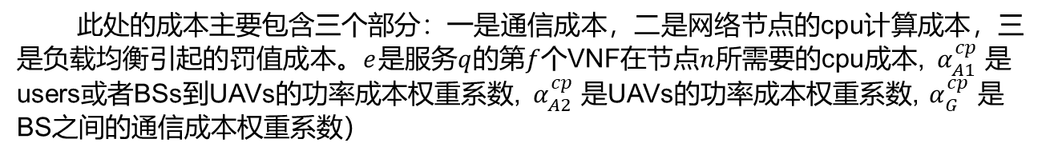
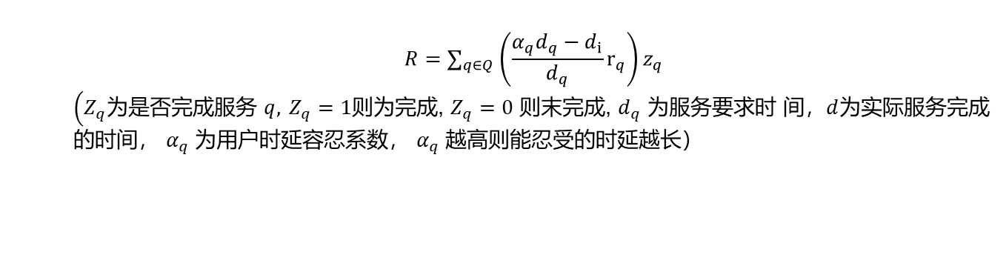
问题建模
问题建模：
本问题基于网络运营者的角度，以网络运营商的收益（主要与不同种类服务和对应服务完成情况有关）和网络运营成本为主要组成。
Maximize: P=R-C
$$R=∑_{q∈Q} \left(\frac{α_{q}d_{q}−d_{i}}{d_{q}}r_{q}\right)z_{q}$$
$\left(Z_{q}\right.$为是否完成服务 $q, Z_{q}=1$则为完成, $Z_{q}=0$ 则末完成, $d_{q}$ 为服务要求时 间，$d$为实际服务完成的时间， $α_{q}$为用户时延容忍系数， $α_{q}$越高则能忍受的时延越长）
$C=∑_{n∈N_{G}} ∑_{m∈N_{A}} α_{A1}^{cp}p_{(n,m)}+∑_{n∈N_{A}} ∑_{m∈N_{}} α_{A2}^{cp}p_{(n,m)}+∑_{n∈N_{G}} ∑_{m∈N_{G}} α_{G}^{cp}c_{(n,m)}+∑_{n∈N_{G}} α_{G}^{cp}e_{f,n,q}^{m}+∑_{n∈N_{A}} α_{A}^{cp}e_{f,n,q}^{cm}$ -c_{lb}
此处的成本主要包含三个部分：一是通信成本，二是网络节点的cpu计算成本，三$是负载均衡引起的罚值成本。e$是服务$q$的第$f$个VNF在节点$n$所需要的cpu成本, $α_{A1}^{cp}$ 是users或者BSs到UAVs的功率成本权重系数, $α_{A2}^{cp}$ 是UAVs的功率成本权重系数, $α_{G}^{cp}$ 是BS之间的通信成本权重系数）

Slide 8
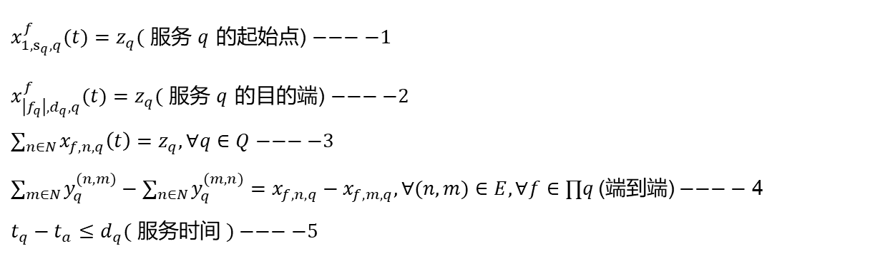
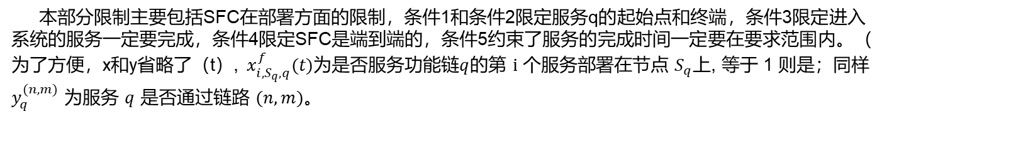
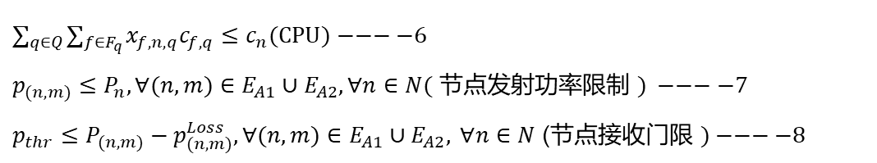
约束条件
服务链限制
本部分限制主要包括SFC在部署方面的限制，条件1和条件2限定服务q的起始点和终端，条件3限定进入系统的服务一定要完成，条件4限定SFC是端到端的，条件5约束了服务的完成时间一定要在要求范围内。（为了方便，x和y省略了（t）, $x_{i,S_{q},q}^{f}(t)$为是否服务功能链$q$的第 $i$ 个服务部署在节点 $S_{q}$上, 等于 1 则是；同样 $y_{q}^{(n,m)}$ 为服务 $q$ 是否通过链路 $(n,m)$。
$x_{1,s_{q},q}^{f}(t)=z_{q}($ 服务 $q$ 的起始点) $−−−−1$
$x_{\left|f_{q}\right|,d_{q},q}^{f}(t)=z_{q}($ 服务 $q$ 的目的端) $−−−−2$
$$∑_{n∈N} x_{f,n,q}\left(t\right)=z_{q},∀q∈Q−−−−3$$
$∑_{m∈N} y_{q}^{(n,m)}−∑_{n∈N} y_{q}^{(m,n)}=x_{f,n,q}−x_{f,m,q},∀(n,m)∈E,∀f∈∏q \text{(}\text{端到端}\text{)}−−−−$ 4
$$t_{q}−t_{a}≤d_{q}( \text{服务时间} )−−−−5$$
b）网络节点限制
$∑_{q∈Q} ∑_{f∈F_{q}} x_{f,n,q}c_{f,q}≤c_{n}(CPU)−−−−6$
$p_{(n,m)}≤P_{n},∀(n,m)∈E_{A1}∪E_{A2},∀n∈N($ 节点发射功率限制 $) −−−−7$
$p_{thr}≤P_{(n,m)}−p_{(n,m)}^{Loss},∀(n,m)∈E_{A1}∪E_{A2}, ∀n∈N$ (节点接收门限 $)−−−−8$

Slide 9
问题分解
本优化问题是一个复杂的NP-hard问题，传统数学方法较难求解，可以分解为三个子问题进行优化：
1.SFC调度
SFC的部署
采用权重Dijkstra算法找到路径
2.功率调整
各UAV已持有一段频谱，当新服务到达时，先调整功率，若功率超上限，则考虑频谱优化
UAV网络的部署
3.频谱优化
当新服务到达时，若某无人机自身资源（功率、频谱）已达上限，则从其他UAV处争取频谱，若无法争取，则服务拒绝

Slide 10
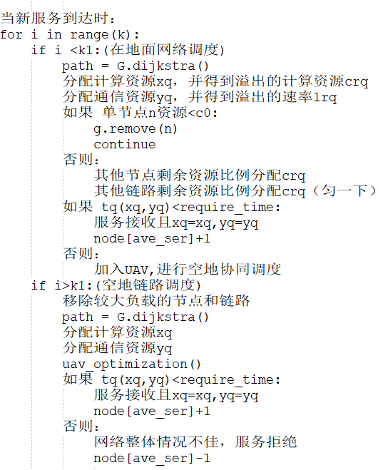
解决方案
具体算法：
在Dijkstra算法中，端(n,m)之间的权重设置为：

Slide 11
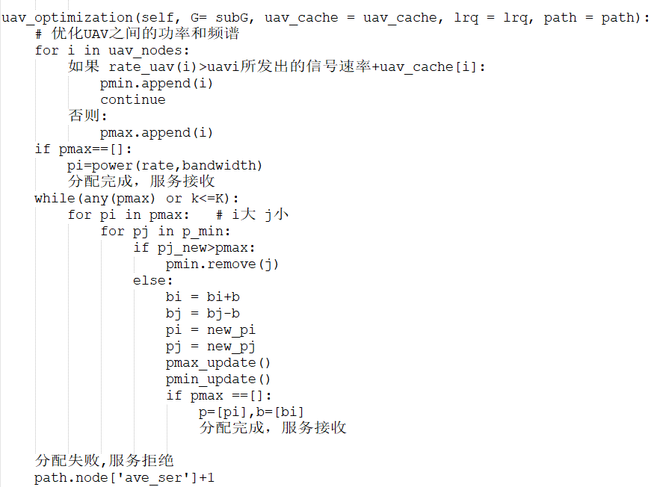
解决方案
UAV优化：

Slide 12
参考文献
参考文献：
[1] G. Wang, S. Zhou, S. Zhang, Z. Niu, and X. Shen, “SFC-Based service provisioning for reconfigurable space-air-ground integrated networks,” IEEE J. Sel. Areas Commun., vol. 38, no. 7, pp. 1478–1489, 2020, doi: 10.1109/JSAC.2020.2986851
[2] J. Li, W. Shi, H. Wu, S. Zhang, and X. Shen, “Cost-Aware Dynamic SFC Mapping and Scheduling in SDN/NFV-Enabled Space-Air-Ground Integrated Networks for Internet of Vehicles,” IEEE Internet Things J., vol. 4662, no. c, pp. 1–15, 2021, doi: 10.1109/JIOT.2021.3058250.
[3] H. Guo, J. Li, J. Liu, N. Tian and N. Kato, "A Survey on Space-Air-Ground-Sea Integrated Network Security in 6G," in IEEE Communications Surveys & Tutorials, 2021

Slide 13
others
1. H. Guo, J. Li, J. Liu, N. Tian and N. Kato, "A Survey on Space-Air-Ground-Sea Integrated Network Security in 6G," in IEEE Communications Surveys & Tutorials, 2021
· Compared to single/two-tiered networks, UAVs can be used as a relay for cross-layer data transmission between the ground network layer and the satellite layer in SAGIN/SAGSIN. This way can reduce the radio jamming on the ground-satellite link, and improve the communication performance, while it is possible to attack satellites or UAVs through these cross-layer links, which were previously targeted only at the ground layer.
· In view of this, Al security comes to be a critical issue in SAGSIN, which includes not only the security of Al itself, such as ML models, training datasets, but also recently emerging attack methodologies/tools by adopting Al techniques, e.g., Deep Locker [1], and Malware-GAN [2].
[1] D. Kirat, J. Jang, and M. Ph. Stoecklin, “Deeplocker: Concealing targeted attacks with ai locksmithing,” in Black Hat USA 2018.
[2] M. Rigaki and S. Garcia, “Bringing a gan to a knife-fight: Adapting malware communication to avoid detection,” in 2018 IEEE Security and Privacy Workshops (SPW), pp. 70–75, 2018.

Slide 14


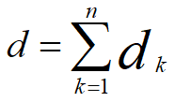
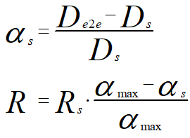
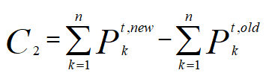

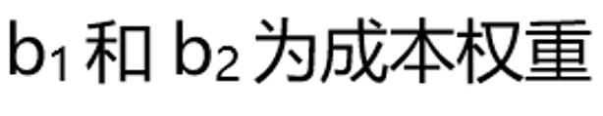

陈子衍：
[1] G. Wang, S. Zhou, S. Zhang, Z. Niu and X. Shen, "SFC-Based Service Provisioning for Reconfigurable Space-Air-Ground Integrated Networks," IEEE Journal on Selected Areas in Communications, vol. 38, no. 7, pp. 1478-1489, July 2020
[2] J. Li, W. Shi, H. Wu, S. Zhang, and X. Shen, “Cost-Aware Dynamic SFC Mapping and Scheduling in SDN/NFV-Enabled Space-Air-Ground Integrated Networks for Internet of Vehicles,” IEEE Internet Things J., vol. 4662, no. c, pp. 1–15, 2021
1、SFC通过转发数据包的方式进行通信[1]
2、修改系统模型：
服务完成时间：
移动成本：
时延容忍度：
发射功率成本：
时延收益：
总成本：
净收益：

Slide 15
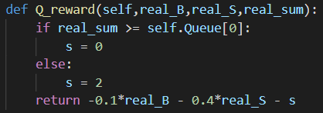
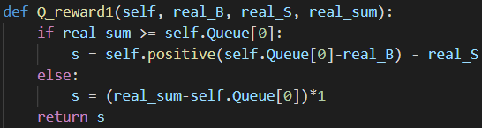
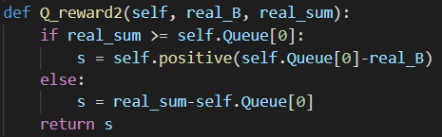
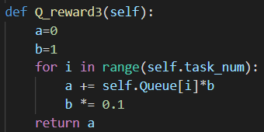
吴申：
实验结果
近期对实验的主要改动为：
更改了任务到达模型
原先所有任务都遵循参数相同的正态分布
现在改为了越紧急的任务均值越小
加入了一个新的对照组
trybest，每次都尽量用基站传，若队列仍有多余的任务就用卫星传
尝试了不同的Reward
r = -wp1*real_B - wp2*real_S - wq*self.positive(self.Queue[0] - real_sum)
r = -wp1*real_B - wp2*real_S + wq*(real_sum - self.Queue[0])
r = self.Q_reward(real_B,real_S,real_sum) #跟1类似，只是惩罚变为固定值
r = self.Q_reward1(real_B, real_S, real_sum)#惩罚不必要的卫星和失败
r = -wp1*real_B - wp2*real_S + self.Q_reward2(real_B, real_sum)#2的改良
r= -wp1*real_B - wp2*real_S+wq*(real_sum - self.Q_reward3()) #考虑整个队列

Slide 16
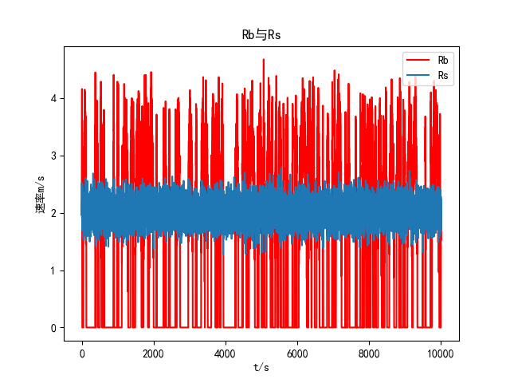
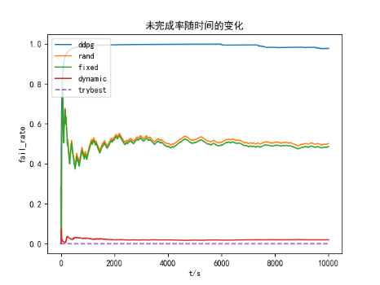
吴申
实验结果
task_num=1 λ=50 μ=50 pb=0.1 ps=0.4
不收敛

Slide 17
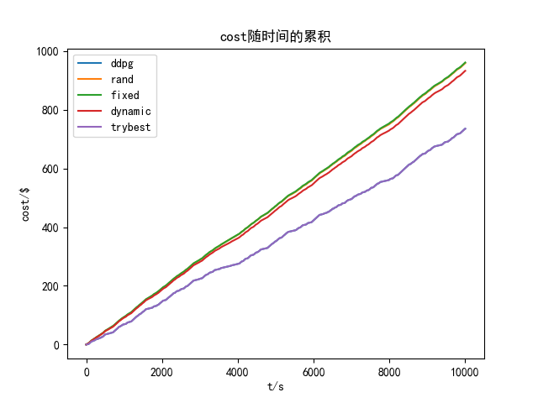
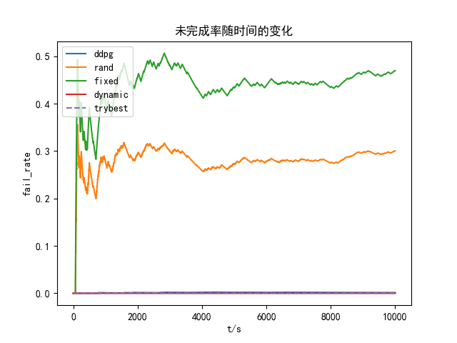
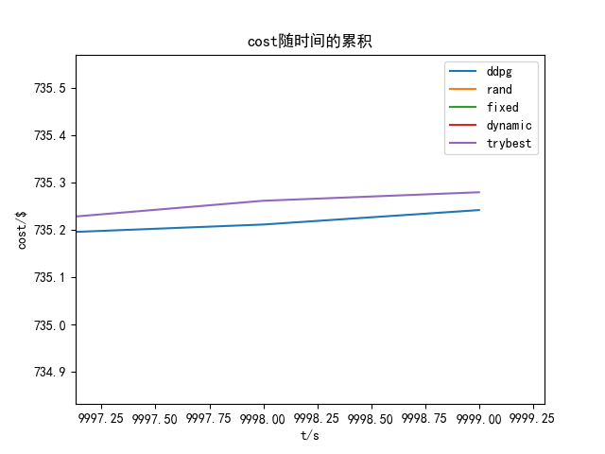
吴申
实验结果
task_num=2 λ=50 μ=50 pb=0.1 ps=0.4
R2

Slide 18
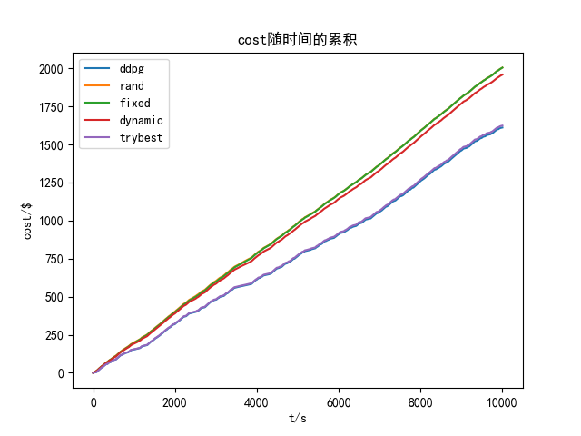
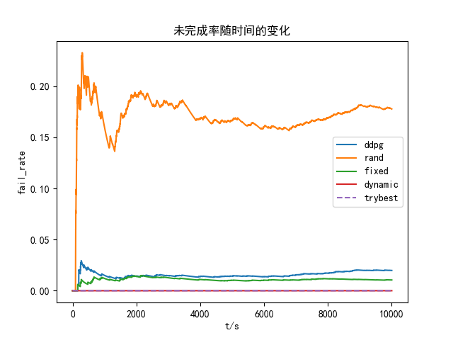
吴申
实验结果
task_num=3 λ=50 μ=50 pb=0.1 ps=0.4
R1

Slide 19
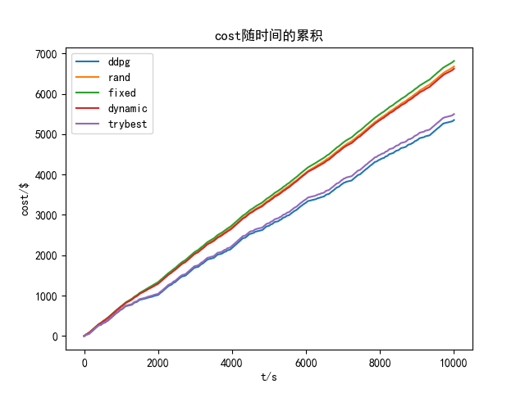
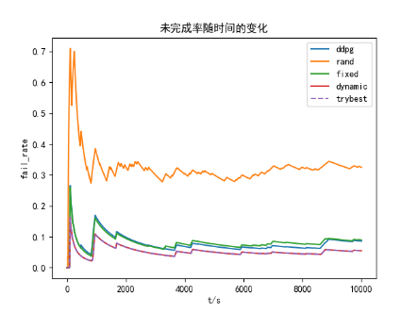
吴申
实验结果
task_num=6 λ=50 μ=50 pb=0.1 ps=0.4

Slide 20
吴申
实验分析
实验结果分析
Rs的值会对算法性能产生极大的影响
调参
1.先确定神经网络层数和神经元个数，一般有一层隐藏层就可以，神经元个数为输入层的2倍左右，从少往多试。
2.batch size和memory capacity先从小的往上加，在小的可以达到好效果但不稳定以后在把batchsize和memory capacity往上加。
3.微调reward参数，比如我这里因为要最小化价格，所以就直接把价格作为一项参数，然后加上失败的惩罚，惩罚的系数不能太大也不能太小，都会导致不收敛。
4.做好记录。
疑问
路径遵循泊松分布，在训练过程中，每次都要重新生成一个新的路径，还是每次都用相同的路径

Slide 21
谢谢大家！

